Slide 1
Organizační struktura
podpora

Slide 2
MKČR

Slide 3
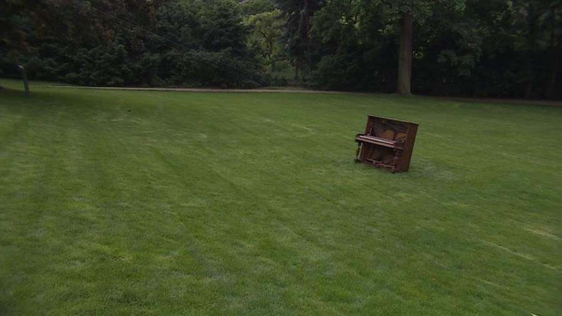
Jednotlivé sekce
Kulturní dědictví
Profesionální umění
Literatura a knihovny
Církve a náboženské společnosti
Média a audiovize
Státní fondy
Autorské právo
Zahraniční vztahy
Evropská unie
Výzkum a vývoj

Slide 4
Příspěvkové organizace MKČR
Národní informační a poradenské středisko pro kulturu – NIPOS
Národní památkový ústav – NPU
Národní filmový archiv – NFA
Národní ústav lidové kultury - NULK
Institut umění – divadelní ústav
Muzea a galerie
Hudba a divadlo
Knihovny

Slide 5
Dotační okruhy
Státní fondy
Informace pro profesionály a aktuality z kultury - http://www.culturenet.cz/

Slide 6
Asociace muzeí a galerií – adresář
Asociace profesionálních divadel
Asociace hudební festivalů
Asociace krajů České republiky
Brno – příspěvkové organizace v kultuře
Filharmonie Brno; Národní divadlo Brno; Městské divadlo Brno; Muzeum města Brna; Centrum experimentálního divadla (Husa na provázku, Hadivadlo, Terén); Knihovna Jiřího Mahena v Brně; Hvězdárna a planetárium Brno; Divadlo Radost; Brněnské kulturní centrum; Dům umění města Brna
TIC Brno

Slide 7
Společenské vědy
Bibliobáze
Bibliografie české literární vědy
Bibliografická databáze Historického ústavu AVČR
Česká uměleckohistorická bibliografie
Článková bibliografie Divadelního ústavu
Katalog knihovny Národního filmového archivu
Manuscriptorium
Pedagogická bibliografická databáze
Portál české literatury
REGO
abART
Portál elektronických informačních zdrojů MU
Odkazy na Ústavu hudební vědy

Slide 8
Divadlo – badatelské instituce a portály
Institut umění – Divadelní ústav
www.divadlo.cz
www.culturnet.cz
www.czechdance.info
Článková bibliografie Divadelního ústavu
Moravské zemské muzeum
oddělení dějin divadla
Národní muzeum
Divadelní oddělení
Muzeum loutkařských kultur Chrudim
CEDIT

Slide 9
Literatura – instituce a portály
Portál české literatury – www.czechlit.cz
Ústav pro českou literaturu AV ČR – www.ucl.cas.cz
Slovník české literatury po roce 1945
Bibliografie české literární vědy
Databáze české literární osobnosti
Památník národního písemnictví
Památník písemnictví na Moravě
Moravské zemské muzeum
- oddělení dějin literatury

Slide 10
Výtvarné umění – instituce a portály
Centrum pro současné umění – www.artlist.cz
Společnost pro současné umění
Seznam výtvarníků a galerií – http://www.sca-art.cz/
Lexikon českých výtvarníků –
Archiv výtvarného umění – www.artachiv.cz
Aktuálně o výtvarném umění – www.artalk.cz
Oborová brána umění a architektury - http://art.jib.cz/
http://www.upm.cz/
Kontinuálně na VVP AVU vzniká dokumentační centrum s archivem textového a vizuálního materiálu. On-line přístupná je bibliobáze - databáze bibliografických údajů k českému umění a projekt i-datum - databáze současného umění.
Architektura
www.archiweb.cz
Akademie věd ČR – Ústav ději umění AVCR – www.udu.cas.cz
Časopis ERA21

Slide 11
Hudba – instituce a portály
Hudební informační středisko - http://www.musica.cz/cz/
Národní muzeum
České muzeum hudby
Moravské zemské muzeum
oddělení dějin hudby
Institut Bohuslava Martinů
Muzeum populární hudby
Etnologický ústav AV ČR
Kabinet hudební historie
Český hudební slovník osob a institucí
Diplodok - http://musicologica.cz/diplodok/

Slide 12
Film
Národní filmový archiv
Československá filmová databáze – www.csfd.cz

